Slide 1
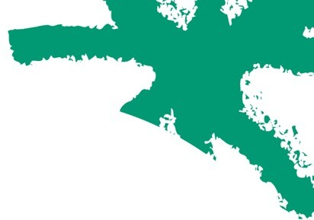
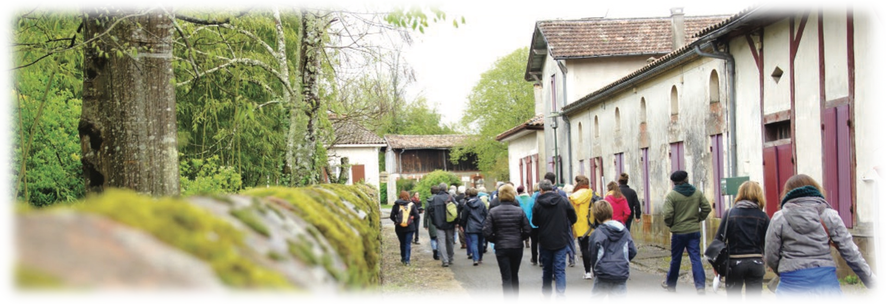
Présentation de la plateforme Université Populaire du cadre de vie
-
Webinaire Zéro Artificialisation Nette, le rôle des Parcs naturels régionaux
©Anne Badrignans
Le 30 juin 2022 Partenariat ANCT et FPNRF

Slide 2
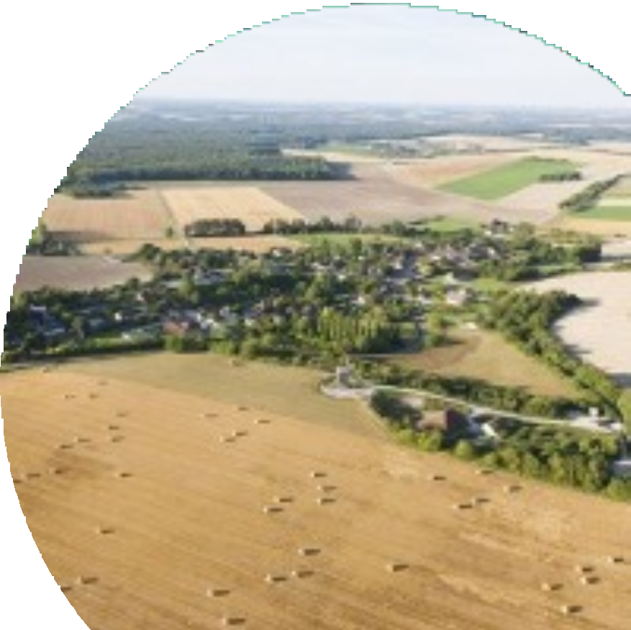
Présentation de la plateforme “habiter-parc”
Comment impliquer les habitants des territoires ?
Objectifs :
Rendre les habitants davantage acteurs de leur cadre de vie.
Favoriser la participation des habitants dans les territoires de Parcs en alimentant en contenus.
Association d’outils, d’exemples participatifs et petites
annonces.
Développer la participation citoyenne dans le cadre de
projets d'aménagement (cf : vidéos « Inventer
Demain »).
Création d’une toute nouvelle plateforme « habiter- parc ».
Choix du prestataire « Terre de Pixels » pour la création et la conception.
2

Slide 3
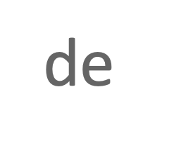
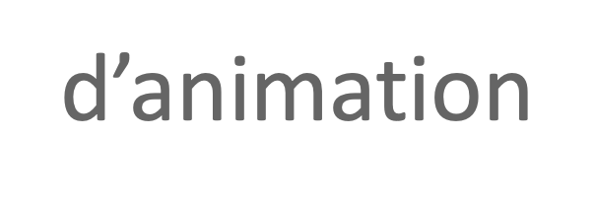
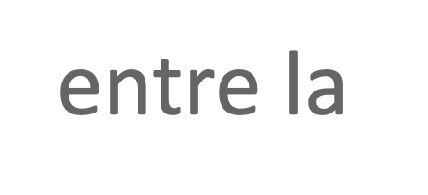
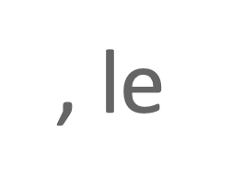
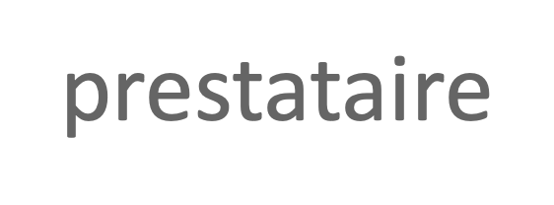
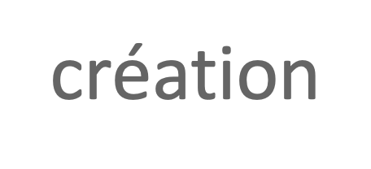
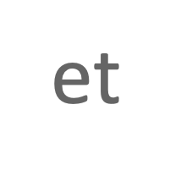
Description du projet

Slide 4
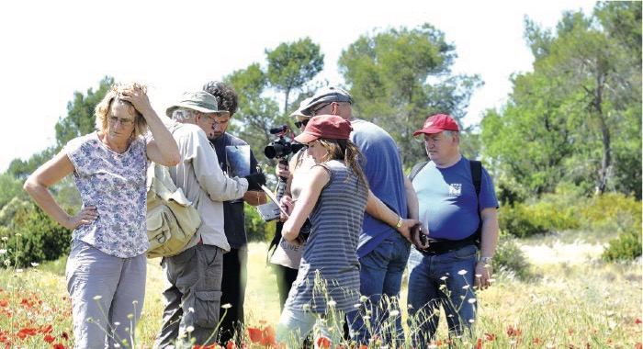
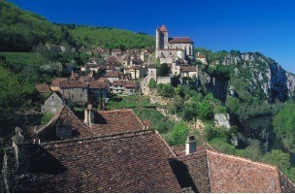
Description du projet
Visioconférences organisées pour sélectionner les informations, leur pertinence et leur facilité d’accès dans le cadre d’une démarche de marketing territorial.
Recensement d’informations pédagogiques sur le cadre de vie pour aider les habitants à davantage s’inscrire dans le territoire et ses patrimoines (fiches : se loger, paysages et biodiversité).
Développer la participation citoyenne dans le cadre d’un projet de développement local.
©Anne Badrignans
4

Slide 5
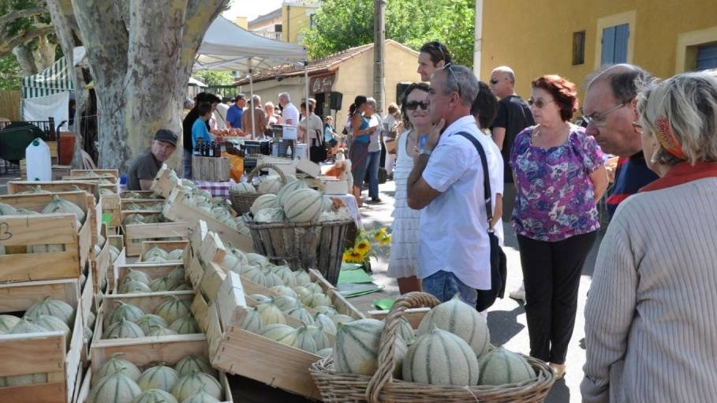
Travail d’animation de la plateforme :
- Entre les Parcs déjà pilotes, puis étendu à l’ensemble du réseau des 58 Parcs.
À qui s’adresse la plateforme ?
- Habitants, Élus, Entreprises, Consulaires, Associations…
Le cadre :
Une entrée Université populaire de la connaissance pour la mise en ligne d’informations pédagogiques.
Une entrée relative aux annonces immobilières, aux habitations à rénover
et aux commerces ou entreprises à reprendre.
Une entrée relative aux « outils médias » : capitalisation de l’ensemble des format courts de la série « Inventer Demain », liens avec les plateformes « Consommer Parc » et « Destination Parcs ».
- Le cadre national permettra d’éditorialiser les dix visioconférences
organisées pour la Fédération chaque année sur le thème de l’aménagement du territoire (questions en lien avec l’alimentation, l’habitat participatif, la mobilité…).
5

Slide 6
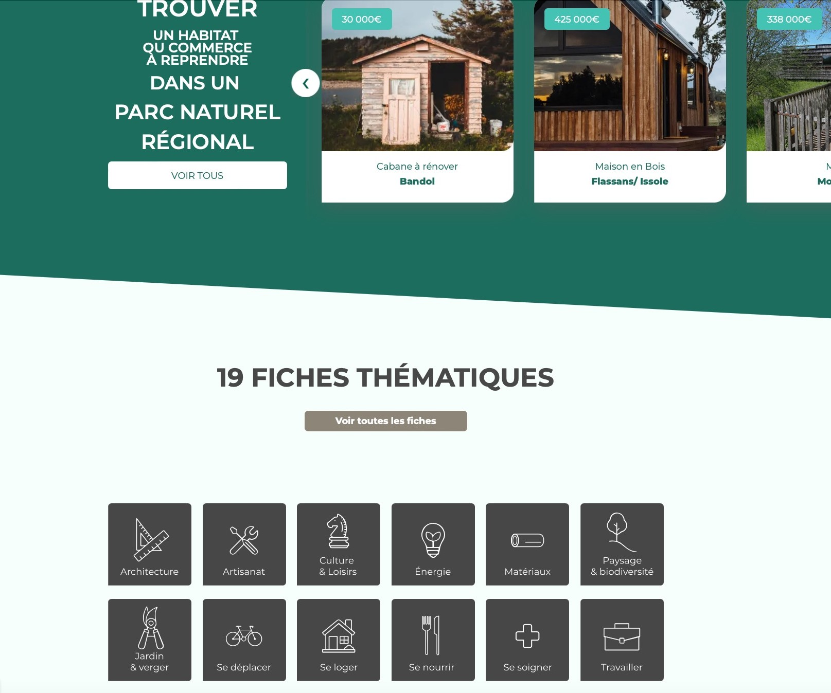
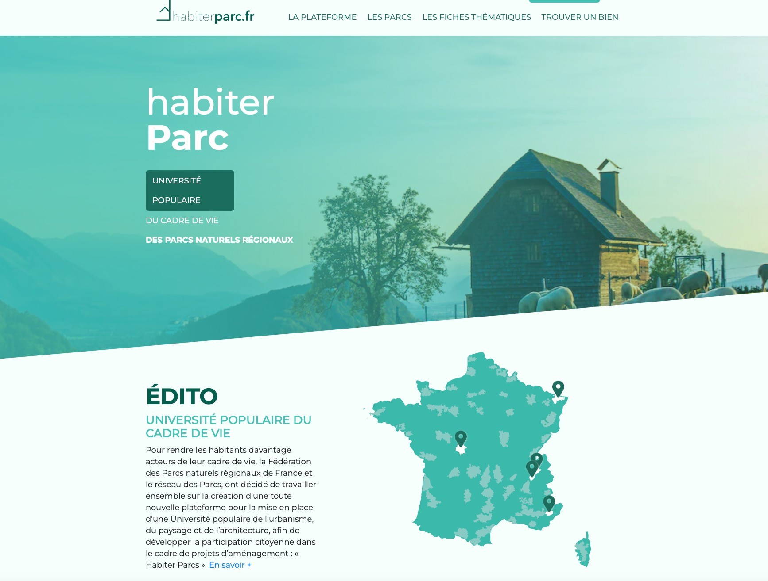
Pré-visualisations de la plateforme
6

Slide 7
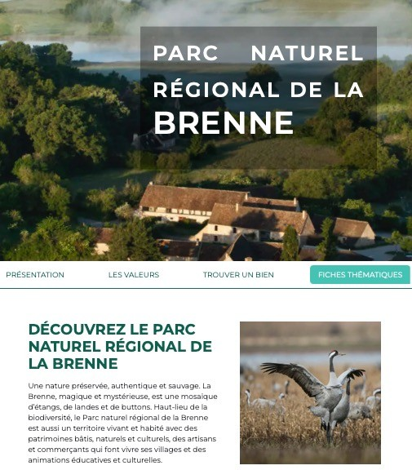
Exemple du Parc de la Brenne
7

Slide 8
Quelle suite pour la plateforme ?
L’Université populaire des Parcs est pensée pour être ouverte à tous. Chaque Parc intervient en tant que relais, accompagnateur ou comme “ensemblier” d’initiatives locales.
Si vous souhaitez favoriser la participation habitante de votre territoire, vous pouvez rejoindre le projet au côté des Parcs pilotes.

Slide 9
Fédération des Parcs naturels régionaux de France
9, rue Christiani – 75018 Paris
Tél. 01 44 90 86 20 – Fax. 01 45 22 70 78
Contacts : Nicolas SANAA nsanaa@parcs-naturels-regionaux.fr Ophélie PEIRIN
opeirin@parcs-naturels-regionaux.fr
9

